Slide 1
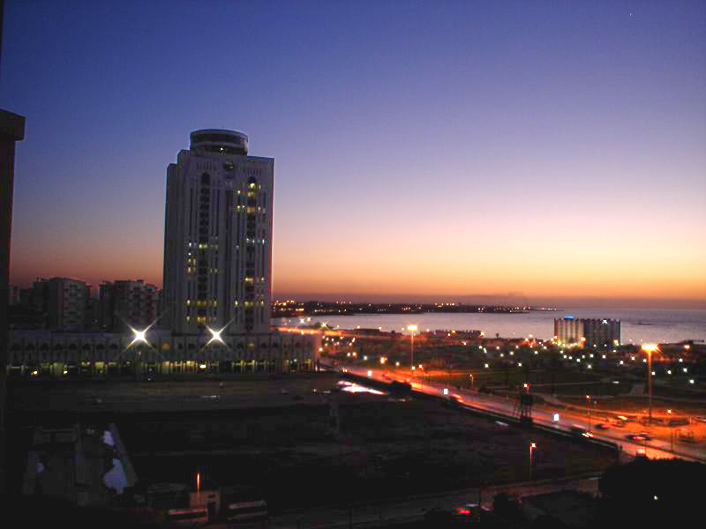
Лівія

Slide 2
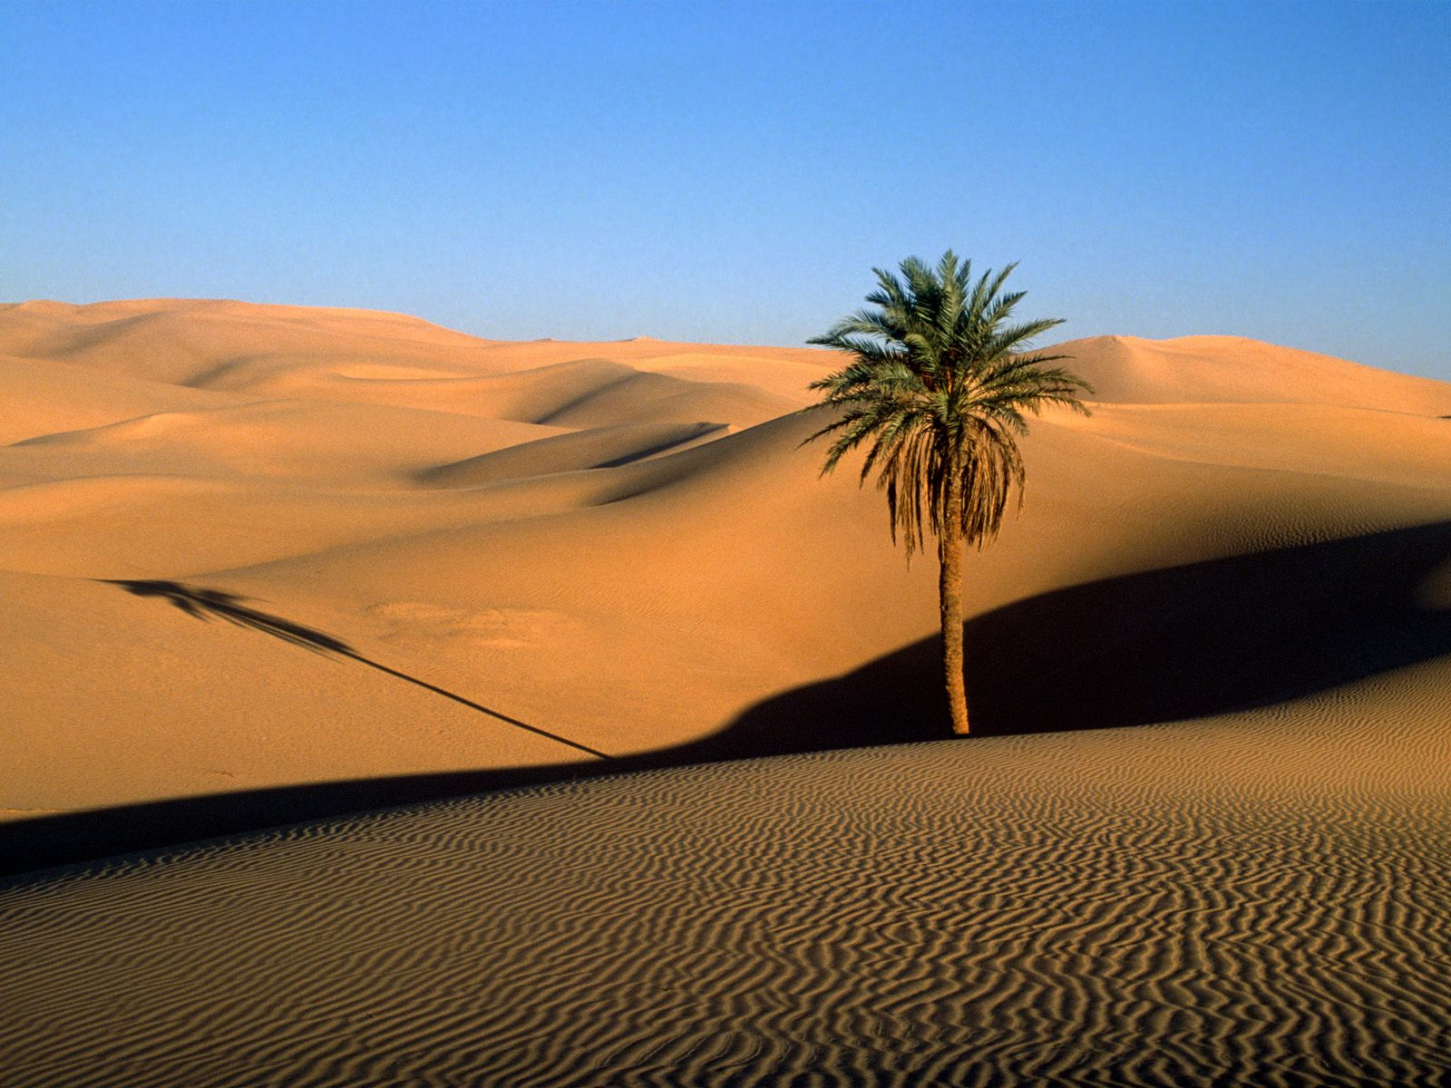
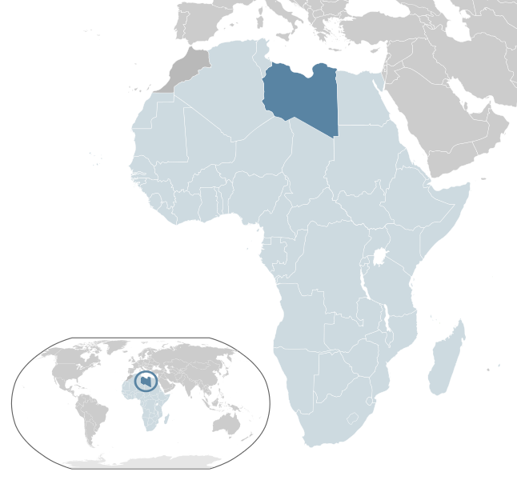
Лівія

Slide 3
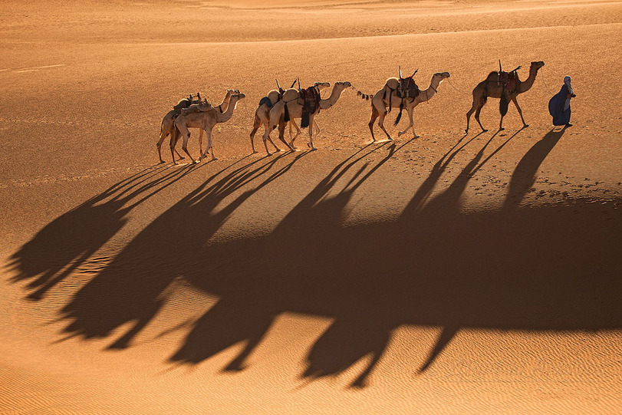
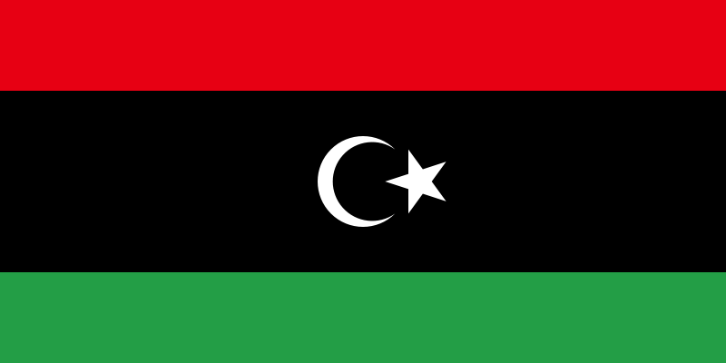
Лівія - країна на півночі Африки, що межує на сході з Єгиптом, південному сході із Суданом, на півдні з Чадом і Нігером, заході з Алжиром і Тунісом, з півночі омивається Середземним морем.

Slide 4
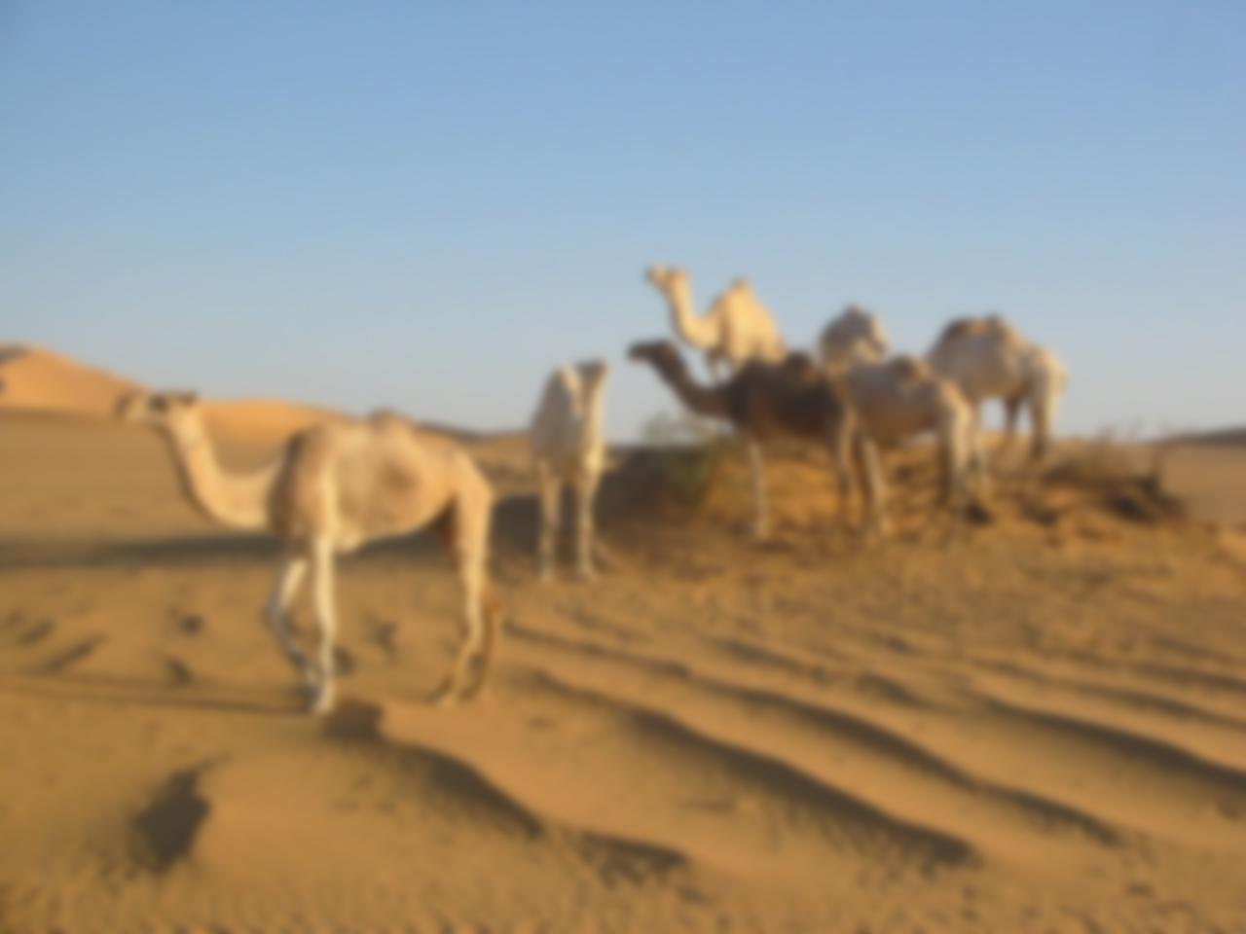
Основні відомості:
площа - 1759540 км²;
Столиця - Тріполі;
рельєф: плоска рівнина з плато і зниженнями на південь від Середземного моря, вкрай посушлива пустельна область всередині країни;
експорт: нафта, природний газ;
населення 4,280 млн чол. (1990) (зокрема 500 тис. іноземних робітників), 5,3 млн чол. (2001);
мова — арабська;
Грошова одиниця — лівійський динар.

Slide 5
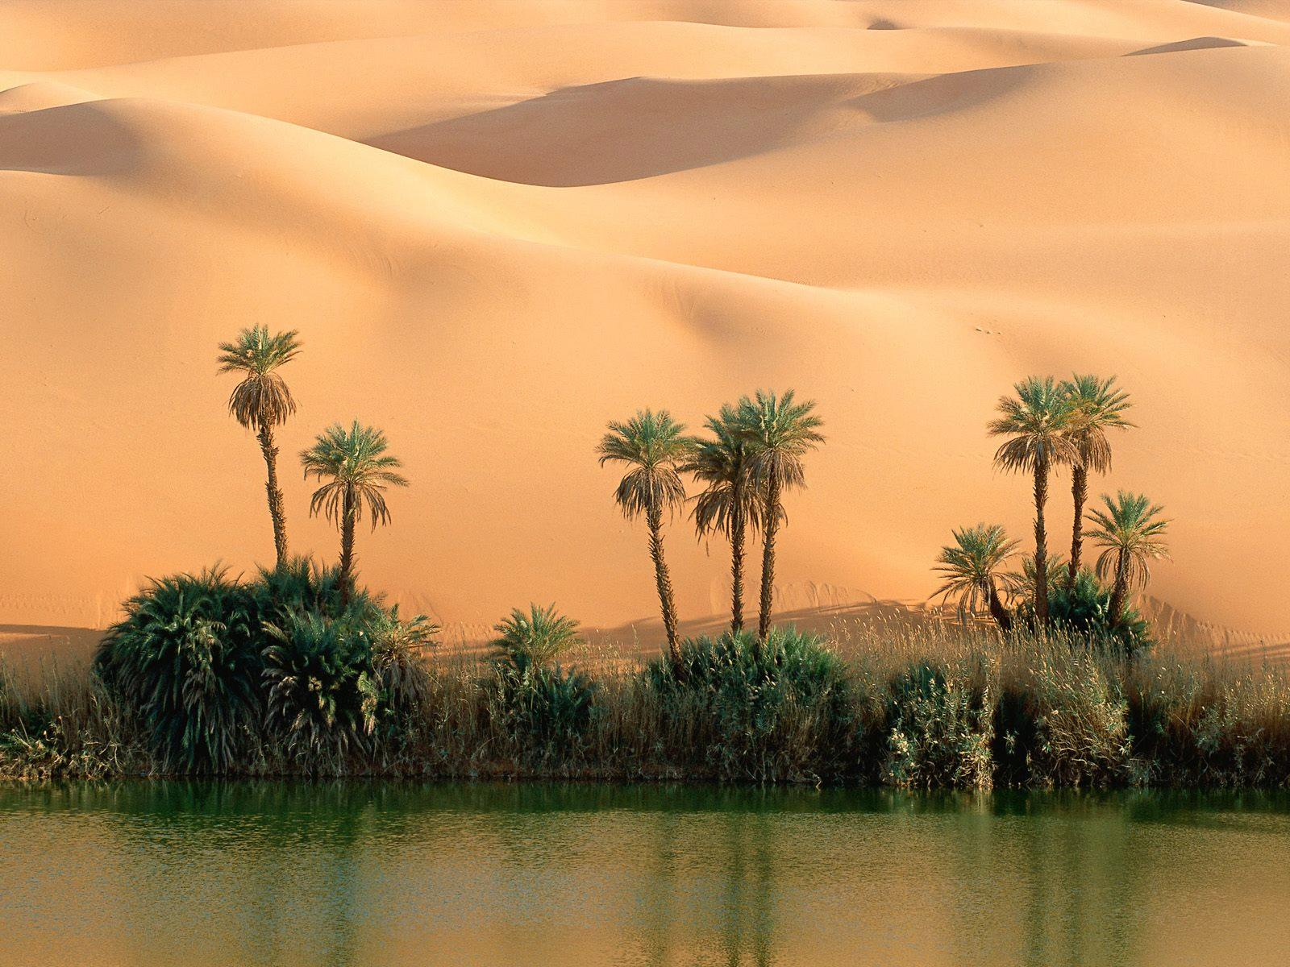
Державний устрій | Республіка
- Голова національної перехідної ради | Мухаммед аль-Макріф
- Прем'єр-міністр | Алі Зейдан

Slide 6
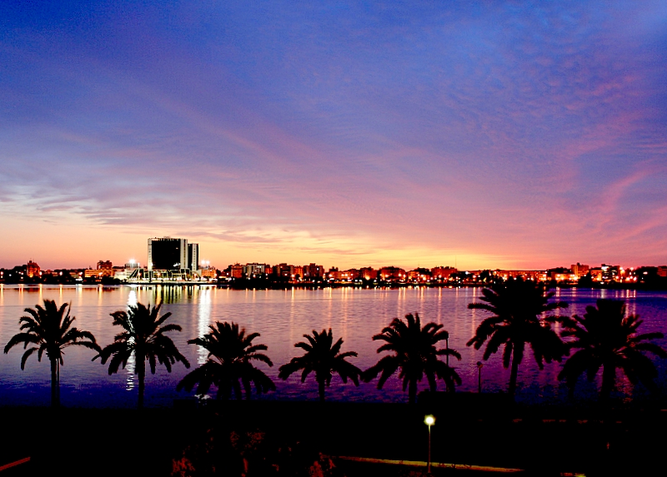
Лівія є членом ООН, Ліги арабських держав, Організації країн-експортерів нафти (ОПЕК), Організації африканської єдності і Ісламського банку розвитку.

Slide 7
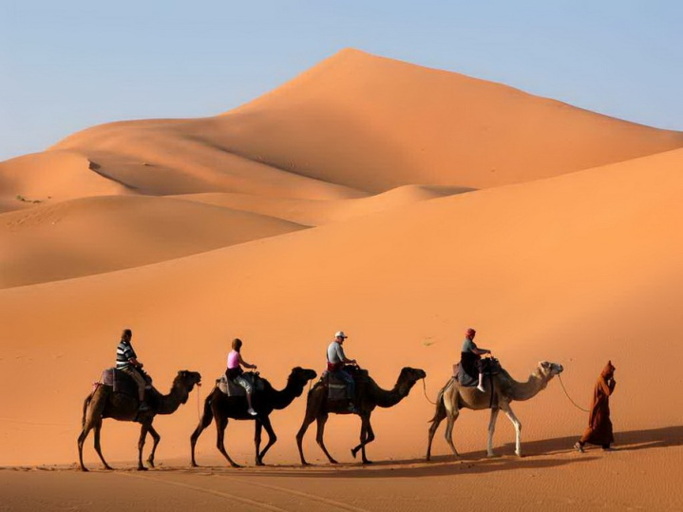
Природа
В Лівії переважають пустелі. На півдні – кам'янисте нагір'я Тібесті (г. Бетте 2286 м), на півночі – плато Ель-Ахдар (до 876 м). Площа пустель становить 98% території (Серір-Каланшо, Ідехан-Мурзук, Ідехан-Убарі та ін.). Вздовж узбережжя протягаються низовини Джефара, Сірт і Кіренаїка. Рік немає. Є численні невеликі пересихаючі озера – сабхі (себха). Клімат тропічний, на узбережжі – субтропічний.

Slide 8
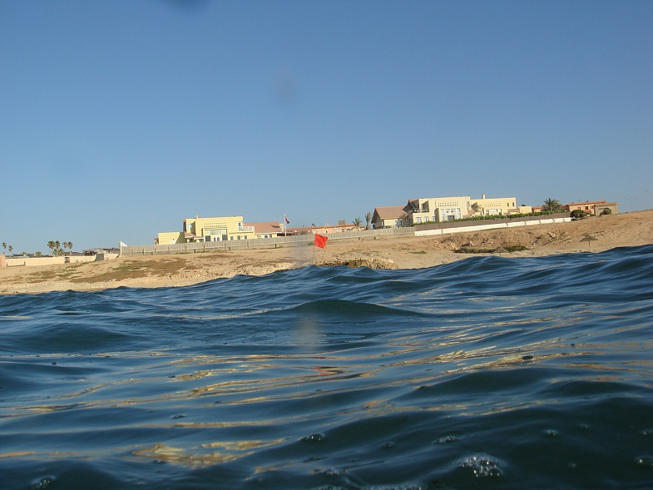
Адміністративний устрій
Адміністративно Лівія поділяється на 22 муніципалітети. Теперішній вид адніністративного поділу був введений у 2007 році. У попередньому устрої з 2001 по 2007 було 32 муніципалітети.

Slide 9
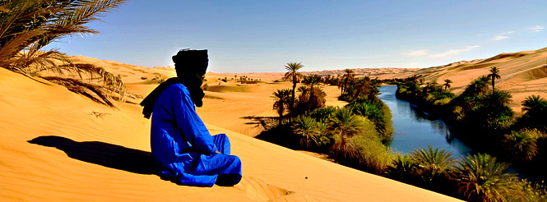
Економіка
Основні галузі промисловості: нафтовидобувна та нафтопереробна, харчова, текстильна, цементна, металургійна. Найбільшу частку валової промислової продукції дає нафтовидобувна та нафтопереробна промисловість. Транспорт – автомобільний, морський, трубопровідний. Декілька міжнародних авіаліній забезпечують сполучення Тріполі і Бенгазі з країнами Європи і США.

